Slide 1
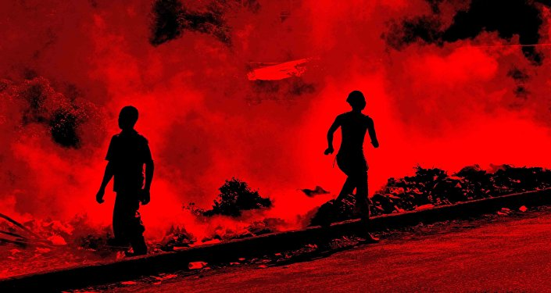


PREPARATE
PARA EL
FIN DEL MUNDO

Slide 2

un asteroide gigante se acerca a la Tierra… otra vez

Slide 3
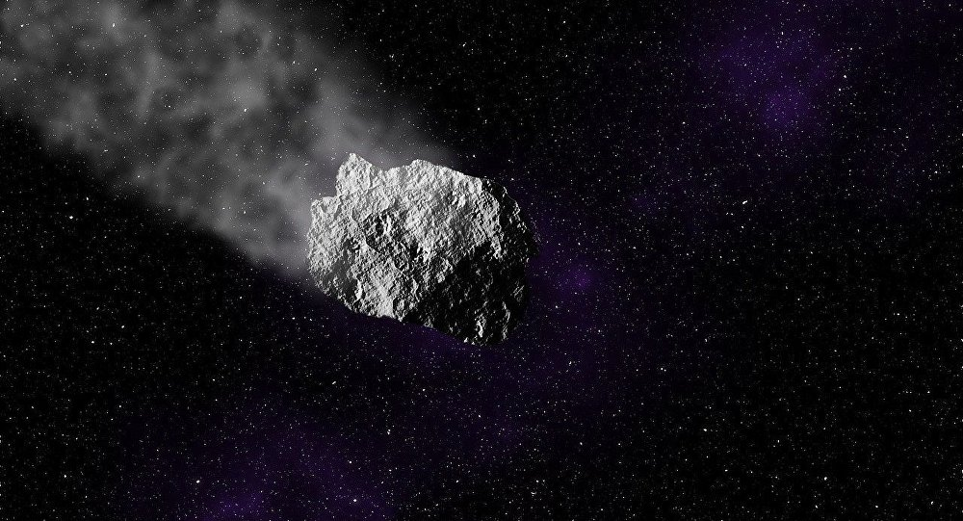
El asteroide, conocido
como 2016 WF9

Slide 4


Astrónomo ruso advierte que el asteroide WF9 se estrellará contra el planeta Tierra el 16 de febrero

Slide 5
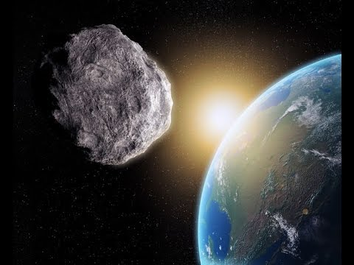

Slide 6
A declarado el astrónomo ruso Dr. Dyomin Damir Zakharovich : “estamos condenados” y asegura que el asteroide se estrellará con la Tierra el 16 de febrero del presente año, provocando un mega tsunami.
¡Ouch!

Slide 7
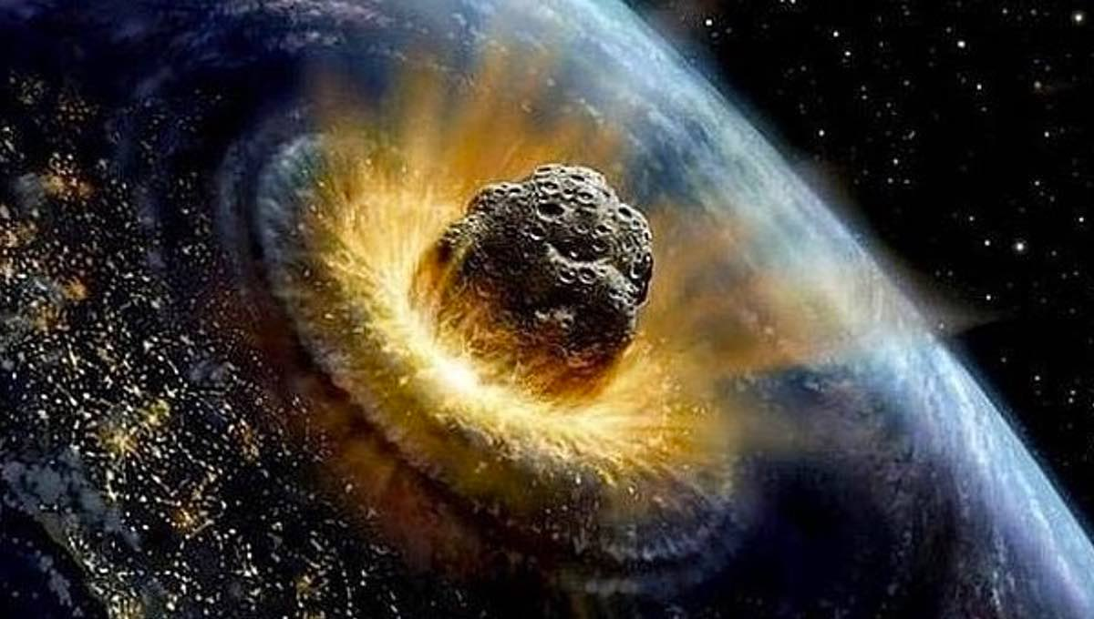

Slide 8
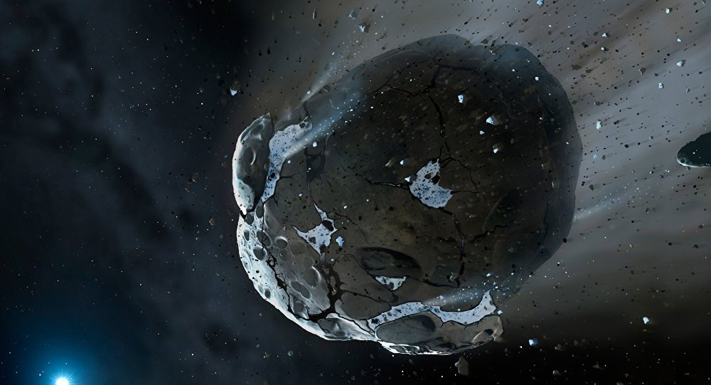

Slide 9
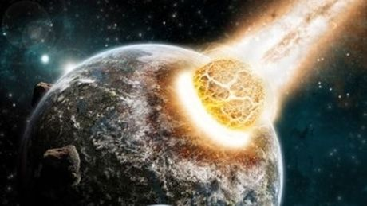

Slide 10
El año pasado la NASA identificó un cometa o asteroide que encendió todas las luces de alarma: ¡se dirigía a la Tierra! Pero, después de una cuidadosa inspección, la Agencia Espacial concluyó que el misterioso objeto pasaría a 52 millones de kilómetros del planeta, a finales del mes de febrero 2017. ¡Uf! nos salvamos… ¿o no?

Slide 11
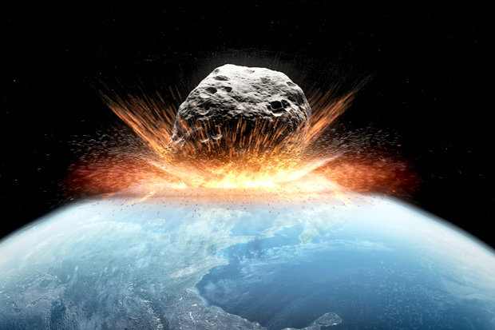

Slide 12
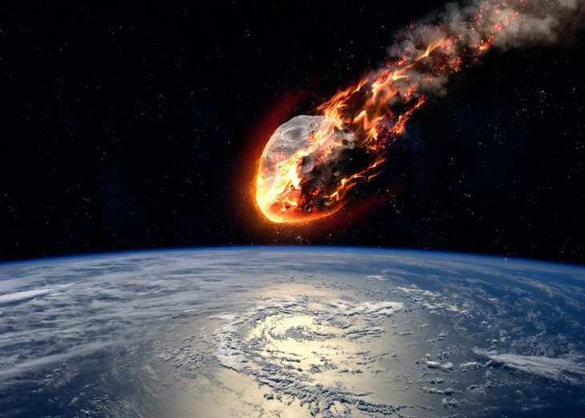

Slide 13
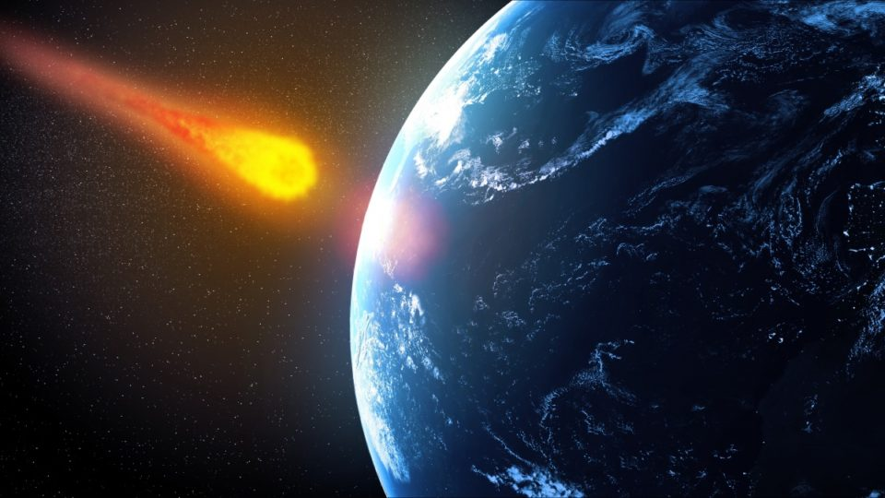

Slide 14
Aunque la NASA nos parece, sin duda alguna, una fuente más reconocida y confiable, no podremos saber quién dice la verdad, hasta que el asteroide no se acerque a (o choque con) la Tierra. Sólo hay una cosa que está clara: el objeto enigmático, que se asemeja a un cometa en el cuerpo pero carece de la nube de polvo y gas – que suele definir a un cometa – tiene casi un kilómetro de ancho, por lo que, eventualmente, podría causar daños severos si se estrellara con nuestro planeta.

Slide 15
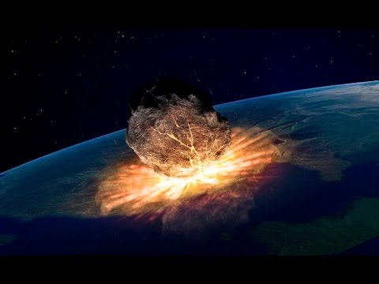

Slide 16
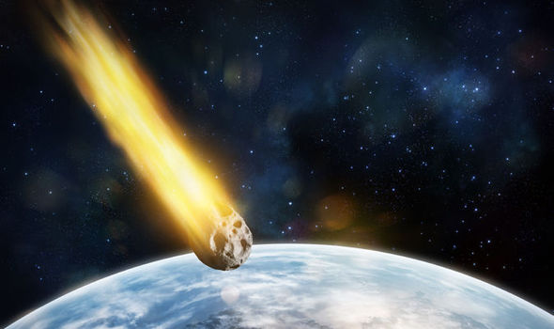

Slide 17
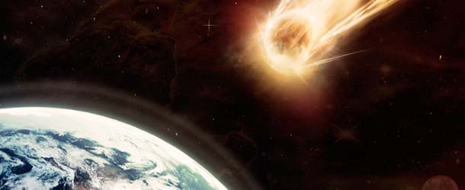

Slide 18
El asteroide, conocido como 2016 WF9, se ha dirigido hacia la Tierra durante los últimos 5 años y la NASA afirma que “el objeto no es una amenaza para la Tierra en el futuro previsible”.
¿Quién dice la verdad? Según el Dr. Dyomin: “El objeto que llaman WF9 dejó el sistema Nibiru en octubre, cuando Nibiru comenzó a girar en sentido contrario a las agujas del reloj alrededor del sol.
Desde entonces, la NASA ha sabido que golpeará la Tierra. Si esto pasa, la Tierra podría destruir ciudades o provocar un mega tsunami. Todos estamos en peligro”.

Slide 19
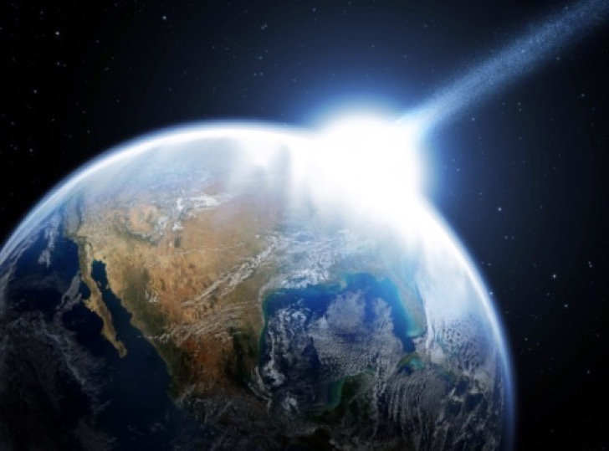

Slide 20
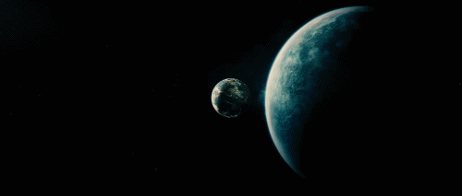

Slide 21
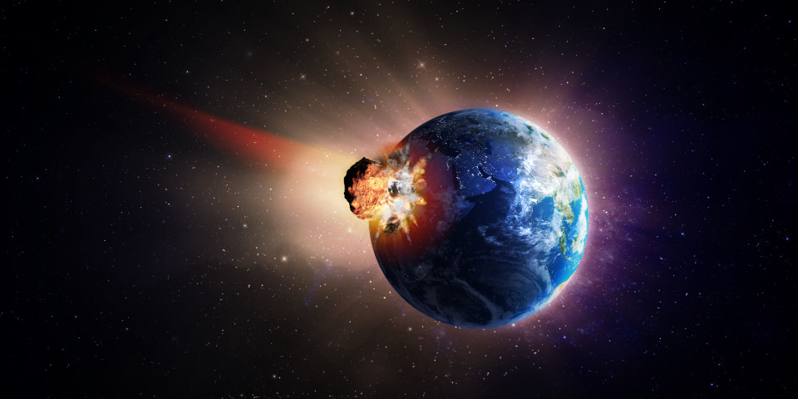

Slide 22
"Todos estamos en peligro", afirmó Dyomin, tras explicar que el asteroide podría destruir ciudades enteras o causar un tsunami de grandes proporciones.

Slide 23
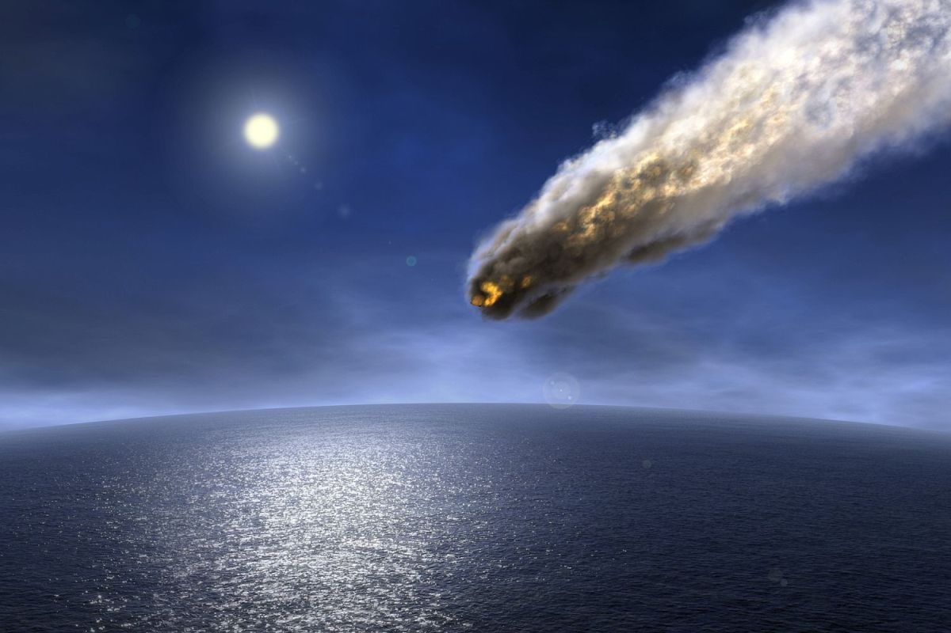

Slide 24
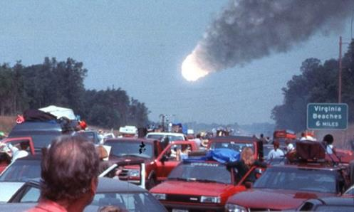

Slide 25
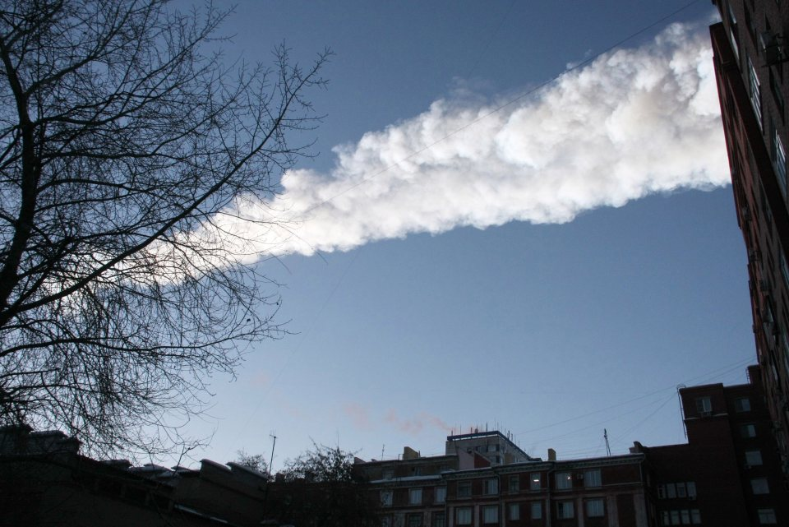

Slide 26
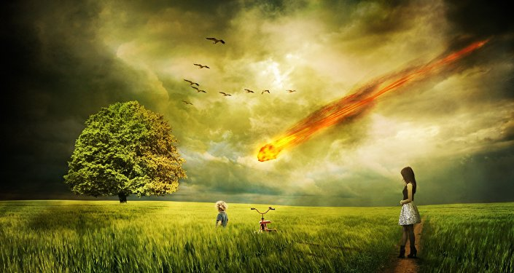
Sin embargo, la NASA señaló que el objeto ya ha sido estudiado, su trayectoria es conocida y, en pocas palabras, el asteroide no representa ningún peligro para la humanidad.

Slide 27
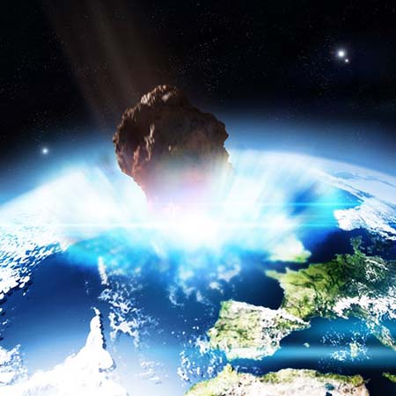

Slide 28
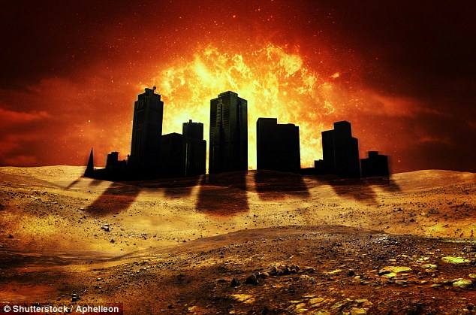

Slide 30
¿ Deberíamos
Preocuparnos ?

Slide 31

Hoy es lunes, 06 de febrero de 2017
Ahora mismo son las 11:13 horas.
UN FUERTE
ABRAZO,
QUE TENGAS
UN BUEN DIA

Slide 32









¿Te ha gustado?
Puedes ver más entrando
Aquí
Además puedes recibir powerpoints en tu correo electrónico suscribiéndote aquí:
Esta presentación powerpoint ha sido creada y compartida única y exclusivamente para mispps.com

